Slide 1
Построение диаграмм в элетронных таблицах
Информатика
Электронные таблицы
8 класс
На примере OpenOffice Calc

Slide 2
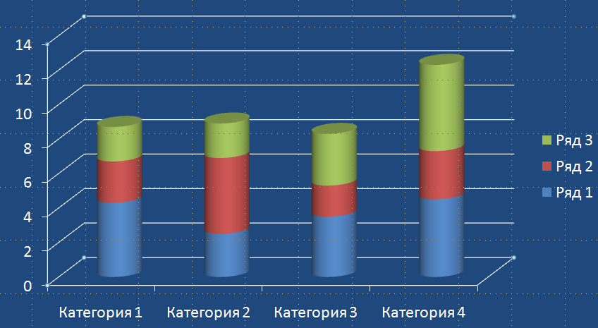
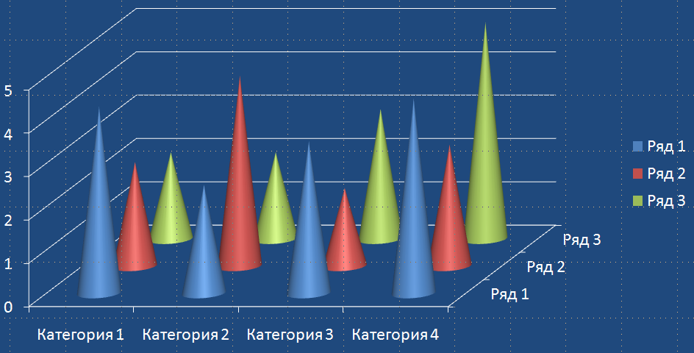
Диаграмма
это способ представления данныхтаблицы в графическом виде, который используется для наглядности анализа и сравнения данных.

Slide 3
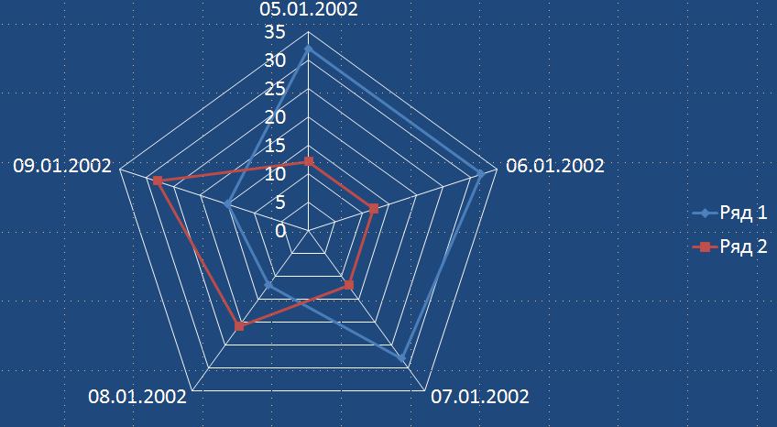
Типы диаграмм
Для представления данных в различной форме существует много типов диаграмм. Для каждого набора данных важно правильно подобрать тип создаваемой диаграммы.

Slide 4
Типы диаграмм
Для наглядного сравнения различных величин используются линейные диаграммы.
Например, с помощью диаграммы можно наглядно представить данные о численности населения различных стран.

Slide 5
Типы диаграмм
Для отображения величин частей от целого применяется круговая диаграмма. Круговая диаграмма позволяет, например, наглядно показать доли стоимости отдельных устройств компьютера в его цене.

Slide 6
Типы диаграмм
Для отображения изменения величин в зависимости от времени используют графики, т. е. графики выбирают в тех случаях, когда хотят отобразить изменение данных за равные промежутки времени.

Slide 7
Типы диаграмм
Для отображения различных математических функций, тоже используют графическое изображение. Например поверхность F=x²+y²

Slide 8
Этапы создания диаграммы
Создать таблицу с данными
Выделить те данные, по которым будет строиться диаграмма
Использовать Мастер построения диаграмм
Редактировать полученную диаграмму
Расположить на листе удобно для просмотра

